Slide 1


Phòng GD- ĐT quận Long Biên
Trường mầm non Gia Quất
LÀM QUEN VĂN HỌC
Đề tài: Thơ: “ Bé đi nhà trẻ”.
Lứa tuổi: 24 – 36 tháng
Thời gian: 15 -20 phút
Giáo viên: Trương Thanh Hường
Năm học: 2021-2022

Slide 2

I. Mục đích – Yêu cầu:
* Mục đích:
-Trẻ nhớ tên bài thơ, hiểu nội dung, biết đọc cùng cô bài “Bé đi nhà trẻ”.
- Trẻ biết tên trò chơi, cách chơi: Con bọ dừa, kéo cưa lừa xẻ.
- Trẻ biết tên lớp bạn xem tranh và gọi tên các hình ảnh trong tranh.
* Kỹ năng:
-Rèn kỹ năng nghe và đọc thơ cùng cô cả bài. Phát triển ngôn ngữ, mở rộng vốn từ cho trẻ.
- Rèn cho khả năng chú ý, quan sát và trả lời câu hỏi của cô.
* Thái độ:
- Trẻ thích đến lớp, yêu cô, yêu các bạn.
- Giáo dục trẻ chơi đoàn kết, giữ gìn đồ chơi.

Slide 3

II. Chuẩn bị:
*Đồ dùng của cô:
- Bài giảng điện tử.
- Bảng tương tác.
- Que chỉ.
- Tranh minh họa
- Pownpoint minh họa thơ
- Nhạc bài:
“ Con chim non”
* Đồ dùng của trẻ
- Trang phục gọn gàng.

Slide 4


III. Cách tiến hành
1. Ổn định tổ chức
Cô hát cho trẻ nghe bài hát “Con chim non”.

Slide 5

2. Phương pháp và hình thức tổ chức:
Lần 1: Cô đọc diễn cảm.

Slide 6
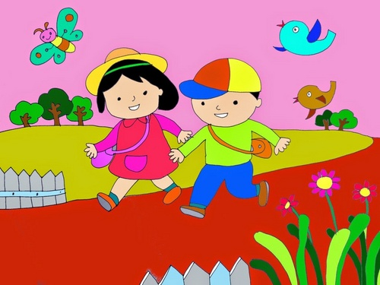
Cô đọc lần 2 kết hợp Power Point
Có con con chim sẻ
Nhảy nhót trên cành trẻ
Bé đi đi nhà trẻ
Vui múa với bạn bè
Như con con chim sẻ
Vui múa với bạn bè.

Slide 7
* Đàm thoại nội dung.
- Cô giảng nội dung cho trẻ nghe.
+ Cô vừa đọc bài thơ gì? Tác giả nào?
+ Con chim sẻ nhảy nhót ở đâu?
+ Nhảy nhót có nghĩa là gì?
Nhảy nhót có nghĩa là nhảy tung tăng một cách vui vẻ, thoải mái.
+ Bé đi nhà trẻ vui múa hát cùng với ai?
-> Giáo dục trẻ: Thích đến lớp, yêu cô, yêu các bạn.

Slide 8

* Dạy trẻ đọc thơ:
- Cả lớp đọc chậm cùng cô 2-3 lần.
- Tổ đọc : 1 lần/tổ
- 1-2 nhóm đọc, cá nhân đọc

Slide 9

3. Kết thúc:
Cô nhận xét tuyên dương khen ngợi trẻ

